Slide 1
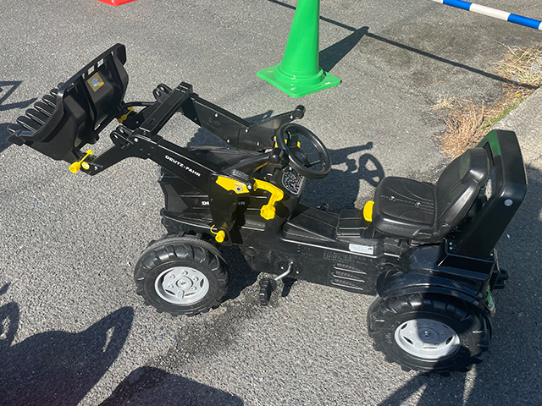
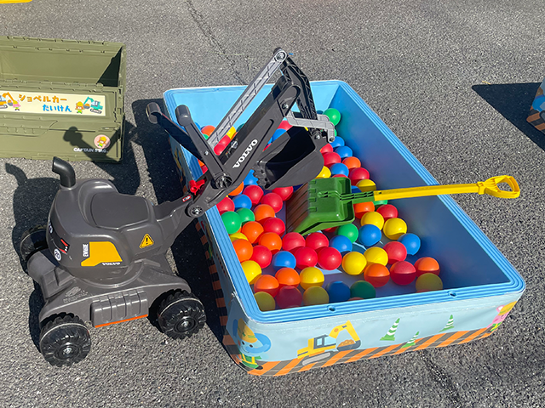
のりものひろば
はたらく車を集めた楽しいスペース！
パワーローダーやショベルカーなでの、はたらく車を集めて楽しいスペースをつくりました。
男の子や女の子も一緒に遊べるツールです！
大・中・小合わせて8台付きです。
ボールすくいをして遊べます。
サイズ：W8.0×D8.0ｍ
対応人員：8名
運営要員：2名

